Slide 1
Web 2.0 dan
Media Sosial
Bab 8

Slide 2
Outline Bab 8
8.1 Web 2.0 dan Media Sosial
8.2 Masyarakat Virtual dan Layanan Jejaring Sosial
8.3 Enterprise 2.0 – Jejaring Sosial dan Tools for Business
8.4 Metrics Media Sosial
8.5 Masa Depan: Web 3.0

Slide 3


UNTUK BAHAN DISKUSI
Pada tanggal 31 Maret 2008, Dave Carroll bersama personil band-nya Sons of Maxwell, berangkat tour menggunakan penerbangan United Airlines (UAL) dari Halifax (Kanada) ke Omaha (Nebraska) via O'Hare Airport, Chicago.
Ketika turun transit di O'Hare, Dave menyaksikan tanpa daya ketika petugas penanganan bagasi UAL melemparkan alat musik mahal miliknya begitu saja di aspal tanpa perhitungan dan mematahkan gitar Taylor miliknya.
Selama setahun, Carroll mencoba untuk mengajukan klaim atas kerusakan gitar-nya tersebut melalui layanan pelanggan UAL, tetapi maskapai ini rupanya menghindar dari bertanggung jawabnya. Dia diberitahu bahwa UAL tidak akan memberi penggantian atas kerusakan instrumen musik yang seharusnya menjadi tanggung jawab pihak UAL.
Yakin bahwa UAL telah menciptakan sistem klaim yang hanya menyepelekan pelanggan, ia kemudian membuat apa yang disebutnya sebagai “mimpi buruk” bagi UAL, berupa video YouTube pada bulan Juli 2009. Dalam beberapa hari saja, video pertamanya telah dilihat oleh lebih dari 2,5 juta orang dan terus menyebar di blog, CNN, BBC, Twitter, dan media sosial lainnya.

Slide 4
For Class Discussion & Debate
Case 1: Organizations WOW Customers
Ubah Komplain Pelanggan menjadi Kebahagiaan
Meskipun organisasi bisnis awalnya tertarik dengan Media Sosial karena potensi untuk branding dan public relations, akhirnya banyak organisasi mulai menyadari potensinya sebagai layanan pelanggan dan dukungan produk.
Bahkan, sebuah penelitian terbaru oleh Forrester Research dan Cisco (2010) menunjukkan bahwa kegiatan layanan pelanggan adalah aplikasi kedua yang paling umum dari teknologi sosial oleh organisasi bisnis (marketing adalah yang pertama)

Slide 5
For Class Discussion & Debate
Case 1: Organizations WOW Customers
Contoh perusahaan-perusahaan
yang menggunakan media sosial:
Pengecer sepatu online, Zappos, merancang layanan pelanggan melalui semua saluran agar membuat "WOW" pelanggan.
Comcast Membuat Turnaround dengan Social Media: Seperti United Airlines, raksasa kabel Comcast pernah menjadi salah satu target bencana banyak media sosial .
Cisco Systems Membuat Social Tools for Customer Service: Cisco Systems, Inc adalah sebuah perusahaan multinasional Amerika dan pemimpin pasar dalam desain dan manufaktur peralatan jaringan komputer.

Slide 6


For Class Discussion & Debate
Case 1: Organizations WOW Customers
Tontonlah video demonstrasi aplikasi layanan pelanggan sosial Cisco: youtube.com/watch?v=aRFkNmqep5Y. Apa keuntungan pendekatan ini tampaknya menawarkan lebih dari sekedar memantau situs media sosial seperti Facebook dan Twitter secara langsung?
Cari YouTube dan Twitter untuk keluhan pelanggan tentang Comcast. Beberapa keluhan langsung tentang layanan sementara yang lain mungkin dapat digambarkan sebagai teriakan marah, mengandung perkataan kotor, bernada ancaman, dan omelan dengan penuh emosional. Haruskah perusahaan berusaha untuk menanggapi semua jenis sentimen negatif yang diungkapkan pada platform sosial? Jika tidak ada, apa yang harus kriteria adalah untuk memutuskan kapan dan kapan tidak merespons? Jika ya, bagaimana seharusnya perusahaan menanggapi ekspresi yang sangat emosional pelanggan kecemasan?

Slide 7
8.1 Web 2.0 and Social Media

Slide 8
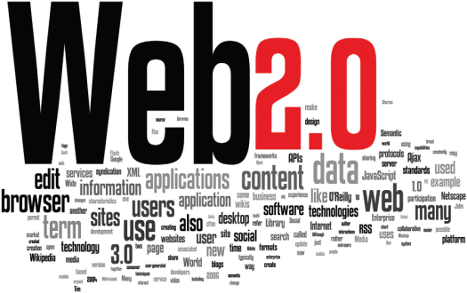
8.1 Web 2.0 and Social Media
Web 2.0, Web Sosial, telah mengubah dan menyebabkan model bisnis baru.
Transformasi telah terjadi begitu mulus sehingga kita sering tidak menyadari banyak implikasi untuk bisnis, lembaga, dan individu.
Interaktivitas Internet memungkinkan untuk koneksi sosial yang kuat antara individu, organisasi, pemerintah dan entitas lain.
Organisasi telah berkomunikasi dengan khalayak mereka menggunakan model pesan broadcast yang mengalir dari pengirim ke penerima. Model baru adalah model percakapan, di mana komunikasi mengalir bolak-balik antara pengirim dan penerima.

Slide 9
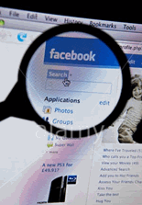
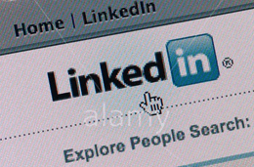
Apa itu Web 2.0?
Web 1.0 versus Web 2.0
Web 1.0 | Web 2.0—Web Sosial
Laman Statis, HTML | Laman Dinamis, XML dan Java
Muatan dikendalikan pembuat | Muatan dikendalikan pengguna
Komputer | Komputer, telepon seluler, televisi, PDA, sistem game, dashboard mobil
Muatannya dilihat oleh pengguna | Muatannya dibuat oleh pengguna
Pengguna individu | Komunitas pengguna
Tujuan marketing: pengaruh | Tujuan marketing: relasi
Data: sumber tunggal | Data: banyak sumber, contoh: mashups

Slide 10
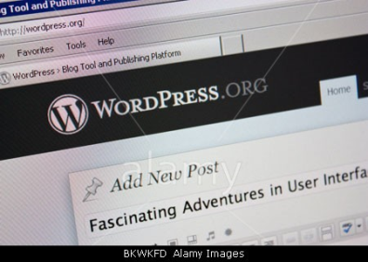
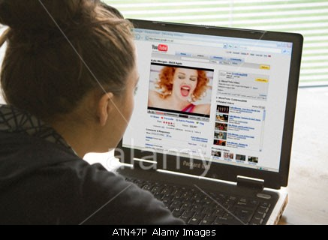
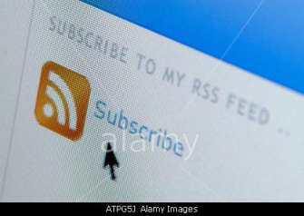
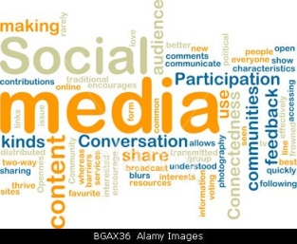
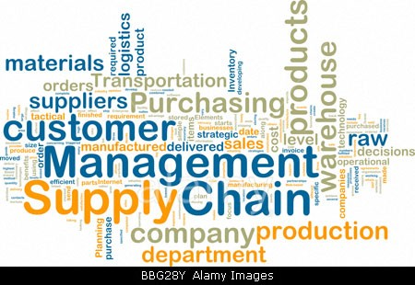
Aplikasi Web 2.0
blogs
wikis
social networking service (SNS)
sharing sites
widgets and mashups
RSS
social bookmarking and tag clouds
  AJAX technologies (AJAX =Asyncronous JavaScript and XML: ie: Gmail; Google maps; Jive group chat; Microsoft Outlook Web Access)
social media

Slide 11
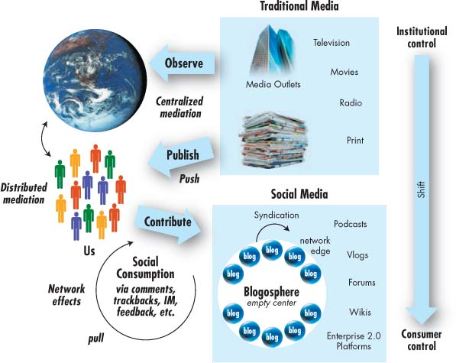
Gambar 8.8.
Kemunculan dan tumbuhnya media masa sosial

Slide 12
8.2 Komunitas Virtual dan Layanan Jejaring Sosial

Slide 13
8.2 Komunitas Virtual dan Layanan Jejaring Sosial
Komunitas online atau komunitas virtual mirip sekali dengan tipikal komunitas fisik, seperti adanya lingkungan, klub, dan asosiasi, kecuali bedanya bahwa mereka tidak terikat oleh batas-batas politik atau geografis.
Komunitas online dapat memilih berbagai bentuk seperti: blog, YouTube, berbagi aplikasi dan situs-situs seperti Flickr, Photobucket dan lain-lain.
Layanan jejaring sosial merupakan jenis khusus dari komunitas virtual dan sekarang bentuk dominan dari komunitas online.

Slide 14
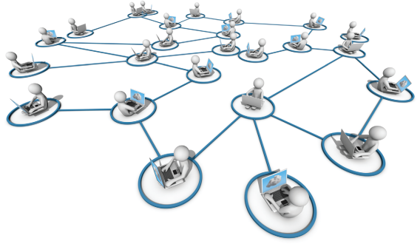
8.2 Komunitas Virtual dan Layanan Jejaring Sosial
Komunitas online atau komunitas virtual mirip sekali dengan tipikal komunitas fisik, seperti adanya lingkungan, klub, dan asosiasi, kecuali bedanya bahwa mereka tidak terikat oleh batas-batas politik atau geografis.
Komunitas online dapat memilih berbagai bentuk seperti: blog, YouTube, berbagi aplikasi dan situs-situs seperti Flickr, Photobucket dan lain-lain.
Layanan jejaring sosial merupakan jenis khusus dari komunitas virtual dan sekarang bentuk dominan dari komunitas online.
Figure 8.9. Social Graph uses nodes and ties to show relationships between individuals and groups

Slide 15
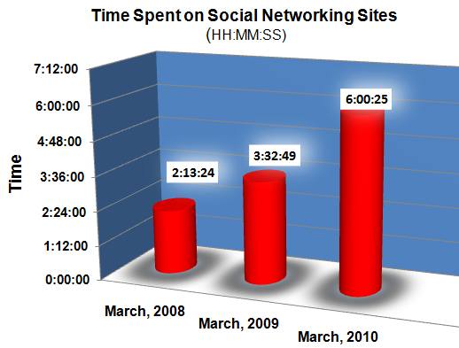
Analisis Jejaring Sosial
Social Network Analysis (SNA)
SNA adalah pemetaan dan pengukuran hubungan dan aliran di antara orang-orang, kelompok, organisasi, komputer, atau pengolahan informasi atau pengetahuan lainnya.
Figure 8.10.
Peningkatan lamanya waktu yang diperlukan dalam menggunakan layanan media sosial Maret 2008-2010

Slide 16
Social Networking Services
Layanan jaringan sosial merupakan jenis khusus dari komunitas virtual dan sekarang merupakan bentuk paling dominan dari komunitas online.
Dengan jejaring sosial, pengguna individu mempertahankan identitas melalui profil mereka dan dapat selektif tentang yang anggota komunitas yang lebih besar yang mereka pilih untuk berinteraksi dengannya.
Facebook mendominasi Jaringan Sosial: Facebook adalah layanan jejaring sosial terbesar dunia, dengan lebih dari 901.000.000 per bulan dan 526 juta pengguna aktif harian.
Google mengambil di Facebook dengan G +.
Untuk pandangan berbeda ada Kehidupan Kedua: dunia maya 3D.
Microblogging dengan Twitter: Twitter adalah situs jejaring sosial dimana pengguna mengirim pesan pendek yang disebut tweet 140 karakter atau kurang untuk jaringan mereka pengikut.

Slide 17
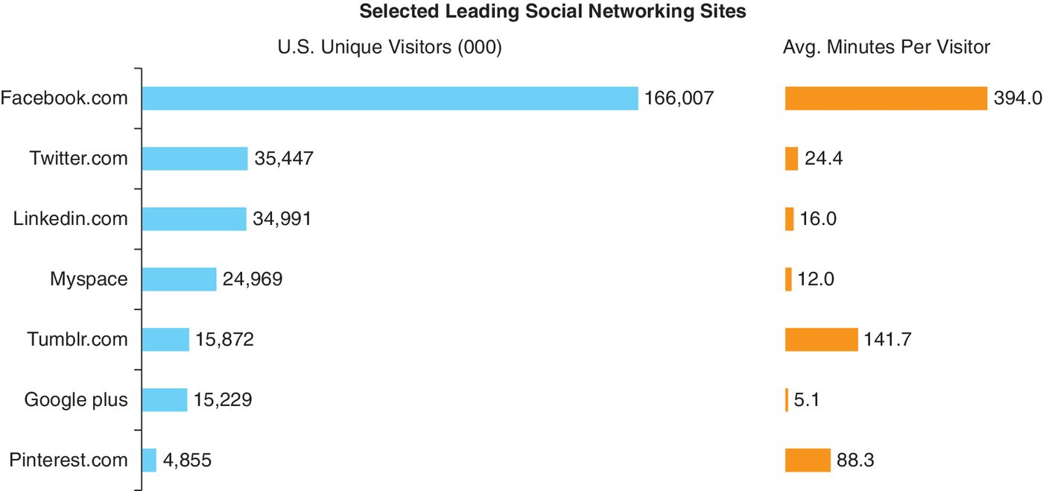
Figure 8.11. Unique visitors to selected leading social networks

Slide 18
TI di Tempat Kerja 8.2: Perhatian pada Privasi Media Sosial
Contoh pelanggaran privasi:
Posting gambar orang di situs jejaring sosial tanpa izin mereka.
Menipu orang agar mengungkapkan informasi kartu kredit atau rekening bank atau penipuan berinvestasi di "Kerja di Rumah".
Berbagi informasi tentang anggota dengan pengiklan tanpa sepengetahuan pengguna atau persetujuan.
Mengungkapkan informasi perusahaan majikan atau rahasia perdagangan di situs jejaring sosial.
Posting informasi di situs jejaring sosial yang dapat membahayakan keselamatan orang atau membuat mereka target untuk pemerasan.

Slide 19
TI di Tempat Kerja 8.2: Perhatian pada Privasi Media Sosial
Contoh pedoman privasi:
Jangan mengirim data pribadi. Tidak, sama sekali jangan. Anda menggunakan situs jejaring sosial adalah sangat pribadi.
Jadilah cerdas tentang siapa yang Anda perbolehkan untuk menjadi bagian dari jaringan Anda. Dengan banyak kontak, tidak ada cara untuk melindungi profil Anda atau informasi lainnya.
Jangan mengandalkan kebijakan privasi saat ini. Situs jejaring sosial mengubah kebijakan privasi mereka secara berkala. Aturlah privasi Anda pada level proteksi maksimal. Kemudian beroperasilah seolah-olah Anda tidak memiliki privasi sama sekali.
Minimalkan penggunaan aplikasi, game, dan program pihak ketiga di situs jejaring sosial kecuali Anda telah dengan hati-hati meneliti mereka. Jangan secara otomatis klik pada link yang nampak seperti dikirim oleh anggota jaringan Anda.
Pertanyaan: Manakah dari pedoman ini yang paling mudah untuk mengikuti? Mana yang paling sulit? Jelaskan mengapa.

Slide 20
8.3 Enterprise 2.0 Tools

Slide 21
8.3 Enterprise 2.0 Tools
Enterprise 2.0 adalah teknologi Web 2.0 yang digunakan untuk beberapa tujuan bisnis atau organisasi:
Mempromosikan kerjasama dan pertukaran pengetahuan antara karyawan, konsultan dan mitra perusahaan.
Menggunakan aplikasi Web 2.0 baik suplemen atau mengganti platform intranet yang banyak digunakan oleh organisasi bisnis saat ini. Enterprise 2.0 kemungkinan akan menyebabkan perubahan dalam budaya organisasi dengan cara yang sama bahwa Web 2.0 adalah menciptakan perubahan mendasar di pasar dan budaya pada umumnya.
Penggunaan teknologi Web 2.0 untuk tujuan bisnis :
Rekruting dan jejaring profesional
Pemasaran, promosi, dan penjualan
Kolaborasi internal dan komunikasi
Manajemen rantai pasokan 2.0

Slide 22
Kasus: Perekrut menggunakan Situs Jejaring Profesional
Susan Heathfield, ahli Sumber Daya Manusia (SDM) di about.com, menyatakan bahwa adalah tidak lagi cukup dengan hanya menulis lowongan pekerjaan di monster.com, careerbuilder.com, dan craigslist.com. Lowongan pekerjaan di situs-situs besar sering menghasilkan ratusan aplikasi dari calon tak berkualitas tanpa pengecualian. Ini luar biasa banyak bagi perekrut dan sangat tidak efisien. Sebaliknya, banyak telah berpaling ke situs networking profesional seperti LinkedIn. Dalam sebuah posting blog, Heathfield mengidentifikasi sejumlah cara tertentu bahwa bisnis dapat digunakan di LinkedIn untuk meningkatkan efektivitas perekrutan mereka:
Mengidentifikasi calon potensial antara jaringan profesional yang ada.
Tanyakan jaringan Anda untuk mengidentifikasi atau merekomendasikan calon untuk posisi tertentu.
Mengevaluasi karyawan potensial berdasarkan referensi dan arahan dari jaringan yang ada.
Secara aktif mencari kandidat kalangan pengguna LinkedIn menggunakan kata kunci atau kualifikasi dari profil mereka.
Tanyakan karyawan saat ini untuk mencari di antara Networks LinkedIn mereka untuk calon potensial.
Untuk biaya, Anda dapat memposting lowongan pekerjaan di LinkedIn.
Minta perkenalan untuk calon potensial melalui jaringan yang ada profesional.
Gunakan Inmail (internal LinkedIn sistem e-mail) untuk menghubungi individu berpotensi memenuhi syarat.
Hal ini jelas bahwa perekrut datang untuk merangkul LinkedIn sebagai cara yang efektif dan hemat biaya untuk menghasilkan kandidat yang memenuhi syarat. Sejalan dengan pertumbuhan global LinkedIn, ini akan memberikan manfaat penting bagi perusahaan yang membutuhkan untuk mengisi posisi internasional.
Sumber: Disusun dari humanresources.about.com/od/recruiting/a/recruit_linked.htm dan Linkedin.com.

Slide 23
8.4 Metrik Social Media

Slide 24
8.4 Social Media Metrics
Manajemen tergantung pada pengukuran data-driven, atau metrik
Tabel 8.5. Beberapa Contoh Social Media Metrics
Activity Metrics | ROI Measurements
Pageviews Unique number of visitors Posts Comments and trackbacks Time spent on site | Sales and marketing Cost per number of prospects Number of leads per period Cost of lead Conversion of leads to customers Customer lifetime value (CLV) Product Development Number of new product ideas Idea to development initiation cycle time HR Hiring and training costs Employee attrition

Slide 25
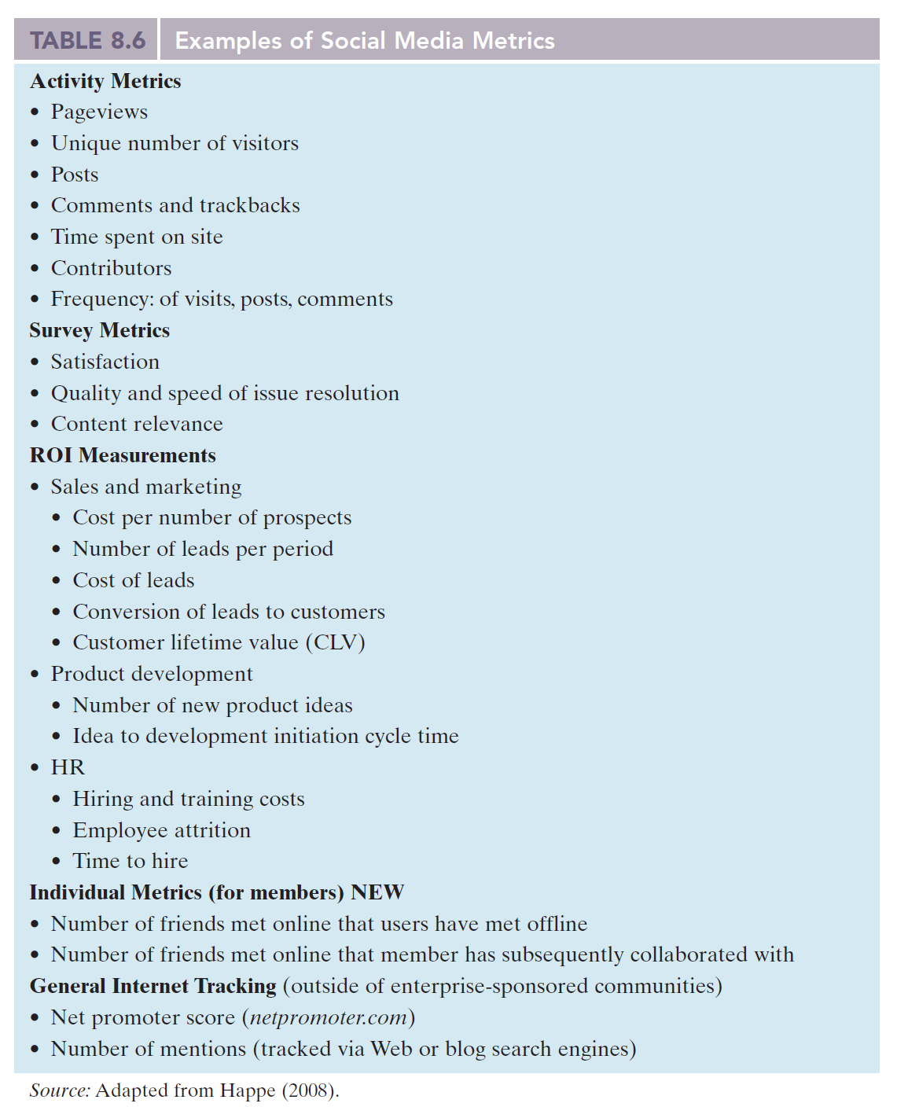

Slide 28
Tactical and Strategic Metrics
Metrik berbasis alat
Metrik berbasis alat dirancang untuk mengidentifikasi informasi tentang aplikasi tertentu. Misalnya, sebuah perusahaan mungkin ingin menentukan apakah harus beriklan di blog populer, atau mensponsori penciptaan dan distribusi aplikasi widget yang berguna.
Dapat melacak jumlah pengguna ke situs
Hitung jumlah tweet
Metrik taktis
Cara lain organisasi untuk memilih metrik yang tepat berdasarkan tujuan taktis. Misalnya, sebuah perusahaan dapat mengungkapkan tujuan taktis sebagai berikut:
Meningkatkan lalu lintas ke situs Web kami sebesar 10%
Meningkatkan permintaan informasi produk melalui situs web kami sebesar 15%
Meningkatkan jumlah orang yang membuat akun pengguna di situs Web kami sebesar 12%

Slide 29
Tactical and Strategic Metrics
Tujuan strategis untuk melacak dalam rangka mengevaluasi kemajuan terhadapnya:
Mendengarkan : Perhatikan apa yang dikatakan pelanggan online
Berbicara : Berkomunikasi dengan pelanggan Anda dengan terlibat dalam percakapan
Energizing : Mendorong pelanggan dan penggemar untuk menyebarkan berita melalui peringkat, ulasan dan buzz positif lainnya
Dukungan : Memberikan informasi dan sumber daya online, seperti forum pengguna, basis pengetahuan dan alat-alat lain
Merangkul : Mengundang pelanggan untuk menghasilkan ide-ide untuk produk dan layanan baru
ROI Metrik. Akhirnya, banyak ahli di bidang metrik media sosial menekankan pentingnya apa yang mereka sebut ROI media sosial (return on investment). Pendekatan ini mencoba untuk menguangkan pengembalian biaya pelaksanaan strategi media sosial.

Slide 30
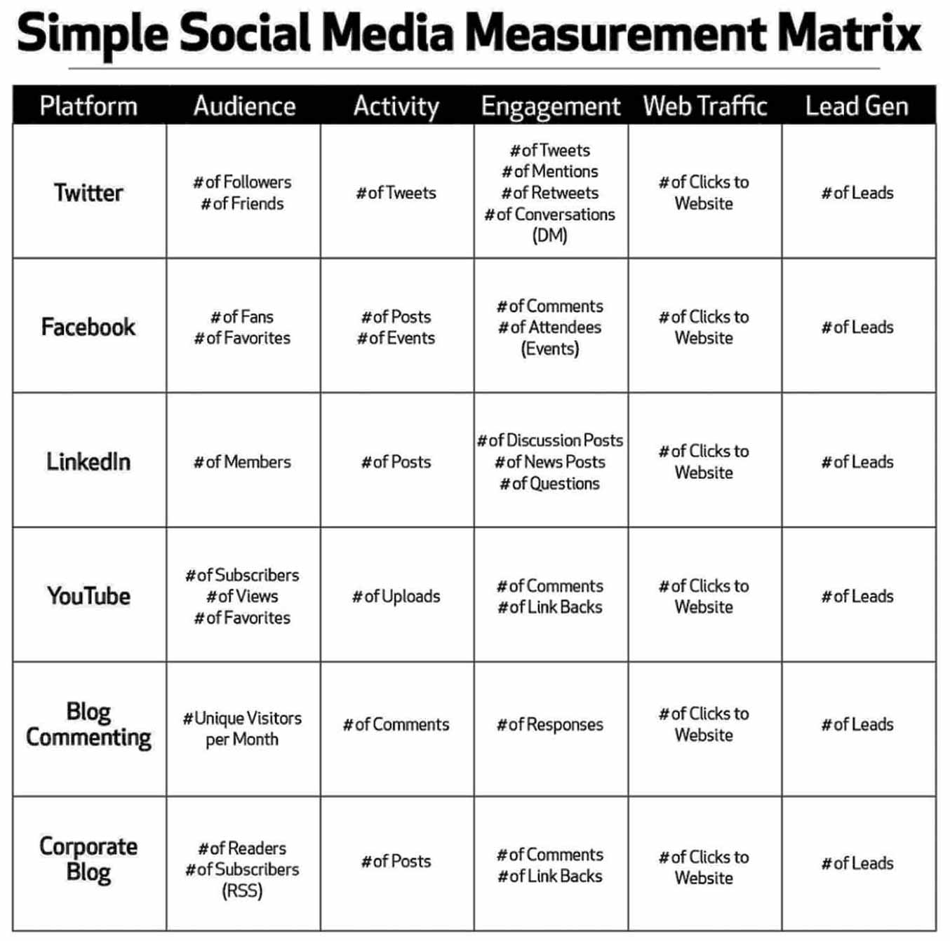

Slide 32
8.5 Web dan Media Sosial Mendatang

Slide 33
8.5 Web dan Media Sosial Mendatang
Karakteristik Web 3.0:
Web 3.0 = (4C + P + VS)
where
3C = Content, Commerce, Community
4th C = Context
P = Personalization
VS = Vertical Search

Slide 34
Web 3.0 Characteristics
Semantic Web
Bahasa Web 3.0: misalnya, RDF (Resource Description Framework), OWL, dan SPARQL; API (Application Programming Interfaces)
Kecerdasan buatan (AI): Beberapa orang percaya bahwa masa depan internet akan menjadi web yang cerdas.
Mobilitas: Meningkatkan jumlah dan jenis akses ke Web.
Hambatan:
Sumber data tertutup
Struktur data yang tidak kompatibel dan format yang
Web retak
Kurangnya netralitas bersih

Slide 35
Chapter 8 Link Library
Web 2.0—The Machine Is Us/ing Us www.youtube.com/watch?v=6gmP4nk0EOE
Social Media Revolution – Is it a fad? www.youtube.com/watch?v=lFZ0z5Fm-Ng
Mashable Social Media Guide mashable.com/social-media/
Cluetrain Manifesto cluetrain.com/
O’Reilly Media oreilly.com/community/
World Wide Web Consortium w3.org/Consortium/
Read, Write, Web technology blog readwriteweb.com/

Slide 36
Thank you

